Slide 1
曲线和曲面

Slide 2
第五章 曲线和曲面
5.1 曲线的生成
5.2 曲面的生成

Slide 3
第五章 曲线和曲面
5.1 曲线的生成
  5.1.1 参数曲线基础
  5.1.2 三次参数曲线
  5.1.3 Hermite曲线
  5.14 Bezier曲线
  5.1.5 B样条曲线
5.2 曲面的生成

Slide 4
参数曲线基础
在工程上，曲线曲面的应用十分广泛。如根据实验、观测或数值计算获得的数据来绘制出一条光滑的曲线，以描述事物的各种规律。在汽车、飞机、船舶等产品的外形设计中，要用到大量的曲线和曲面来描述其几何形状。
曲线的表示形式
表示曲线和曲面的基本方法有两大类：非参数表示法（显式表示法、隐式表示法）和参数表示法。
（1）非参数表示法
（a） 显示表示法
y=f(x) 一个x值与一个y值对应
缺点：不能表示封闭曲线或多值曲线 例如，不能显式表示圆或椭圆。

Slide 5
参数曲线基础
（b) 隐式表示法
平面曲线方程写作：f(x，y)=0 的形式
给定x，无法准确的给出确切的y。能表示封闭曲线和多值曲线。
优点：易于判断函数f(x，y)是否大于、小于、等于0，即易于判断点和曲线的相对位置关系。（画圆、画直线时都是这样）。
非参数表示曲线存在的问题：
无法表示斜率为无穷大的情况；
与坐标轴有关；

Slide 6
参数曲线基础
（2）参数法 ：曲线上的任一点的坐标，表示成参数的函数
假定用t表示参数，二维平面曲线上任一点P可表示为： P(t)=[x(t), y(t)]；
空间曲线上任一三维点P可表示为：
P(t)=[x(t), y(t), z(t)]；
最简单的参数曲线是直线段，端点为P1、P2的直线段参数方程可表示为：
P(t)=P1+(P2-P1)t t∈[0, 1];
例如，过点P1（2，3）、P2（6，8）的参数方程为：
P(t) = P1+(P2-P1)t
＝[2,3]+[4,5]t t∈[0, 1];

Slide 7

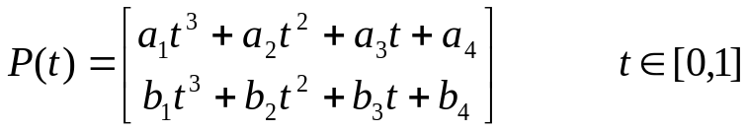
参数曲线基础
参数表示法的优越性：
（1）可以满足形式不变性的要求。
（2）有更大的自由度来控制曲线、曲面的形状。如一条二维三次曲线的显式表示为：
只有四个系数控制曲线的形状。写成参数表示形式为：
8个参数可用

Slide 8
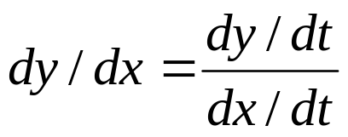
参数曲线基础
（3）对非参数方程表示的曲线、曲面进行变换，必须对曲线、曲面上的每个型值点进行几何变换；而对参数表示的曲线、曲面可对其参数方程直接进行几何变换。
（4）用切矢量代替了斜率，即：
便于处理斜率为无穷大的情形。
（5）规格化的参数变量t∈[0, 1]，使其相应的几何分量是有界的，而不必用另外的参数去定义边界。
（6）易于用矢量和矩阵表示几何分量，简化了计算。

Slide 9
参数曲线基础
工程上常用的曲线可以分为两类:
规则曲线
不规则曲线(拟合曲线)

Slide 10
规则曲线
可以用函数或参数方程直接表示的曲线
x=f(t)
y=g(t)
z=h(t)
x=f(t)
y=g(t)
二维平面
空间曲线
参数t在一定区间变化，可以求得曲线上不同的坐标点，连接这些坐标点就能在屏幕上画出曲线，t变化间隔越小，曲线画得越精细。
x=a cosθ
y=b sinθ
θ=0～360°
△θ=1°
例如：椭圆

Slide 11
拟合曲线
工程中除了用到前述的规则曲线外，还常常遇到这样的情况：已知一些计算值或测试数据，要构造一条光滑曲线，通过或贴近这些离散点数据，这样构造出来的曲线称为拟合曲线。
通过离散点
贴近离散点
拟合曲线通常采用二次或三次参数曲线的形式，我们一般采用三次拟合曲线。(原因低于3次，控制曲线形状不够灵活，高于3次，计算量太大，且可能增加不必要的摆动（即振荡））。

Slide 12
拟合曲线
主要三类拟合曲线：
Hermite曲线
Bezier曲线
B样条曲线

Slide 13
第五章 曲线和曲面
5.1 曲线的生成
  5.1.1 参数曲线基础
  5.1.2 三次参数曲线
  5.1.3 Hermite曲线
  5.14 Bezier曲线
  5.1.5 B样条曲线
5.2 曲面的生成

Slide 14
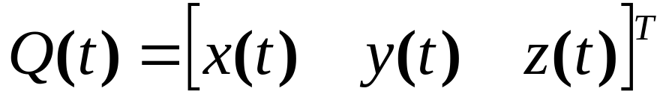
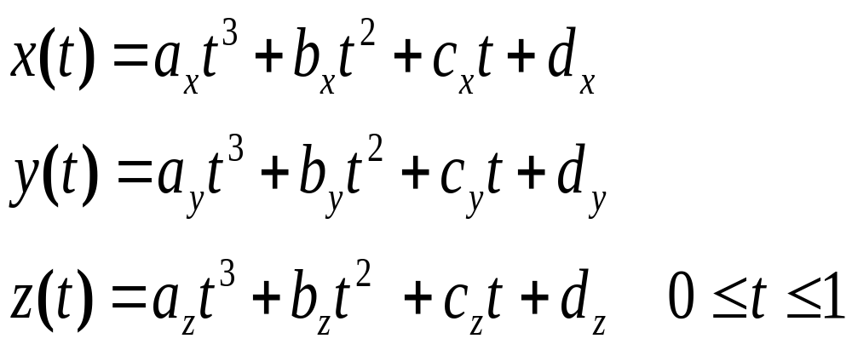
三次参数曲线的基本特征

Slide 15
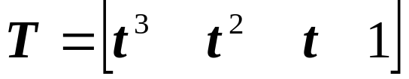
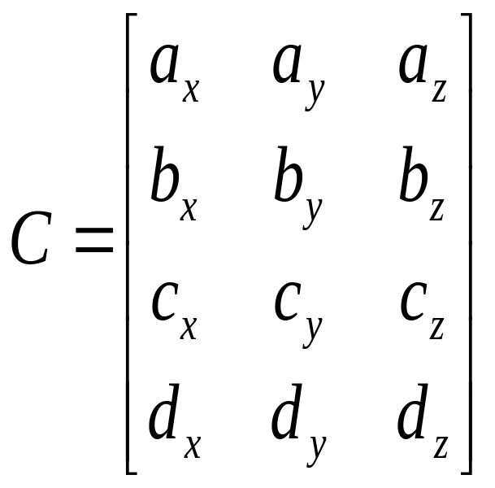
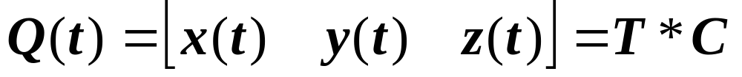
三次参数曲线的基本特征
令
则系数矩阵
曲线
写成
Notes:
1、系数矩阵控制曲线形状

Slide 16
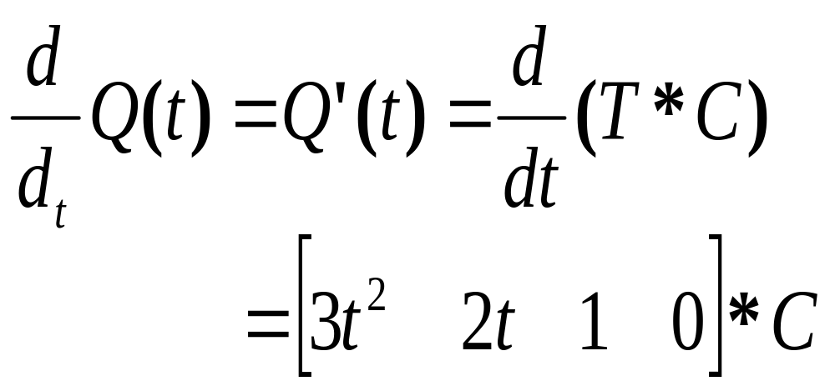
曲线的导数表示曲线的切向量

Slide 17
曲线段之间的连续性
几何连续G^{i} 与参数连续C^{i}
G⁰ 连续(C⁰)：两条曲线段拼接成一条曲线。
G¹连续： 两条曲线段拼接点处切向量方向相同。若相等（方向、大小）－C¹
G^{ｎ}连续：两条曲线段拼接点处切向量的n阶导数方向相同。 n阶导数相等 －C^{n}

Slide 18
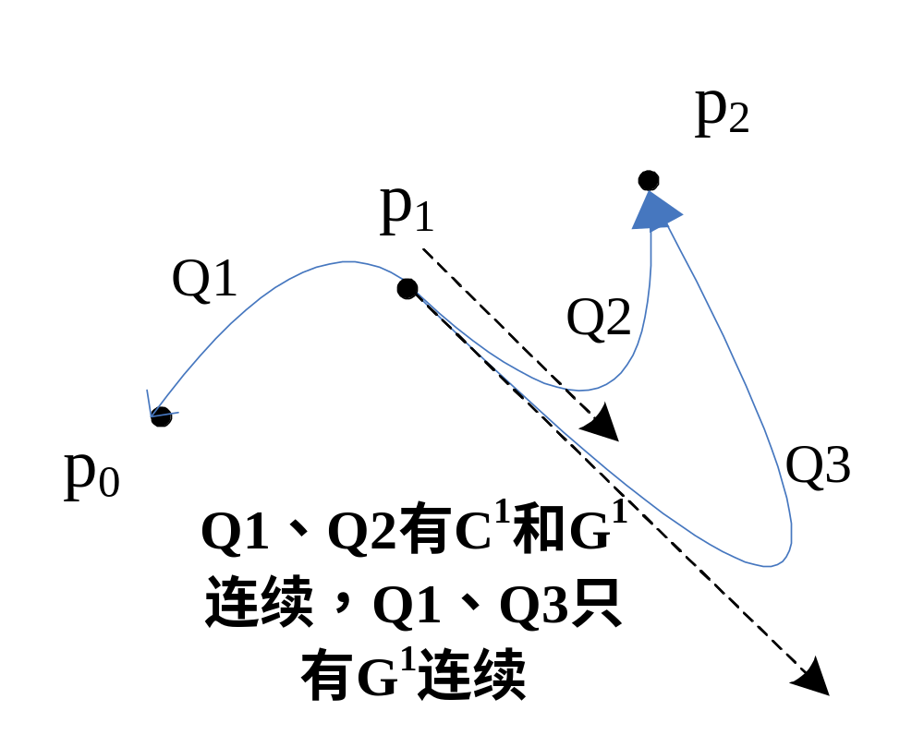
曲线段之间的连续性

Slide 19
曲线段之间的连续性
例：证明如下的两条三次曲线段达到C²连续，并画出两条曲线段（drawCurve.c）。

Slide 20
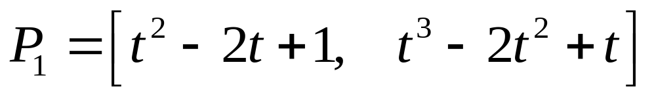
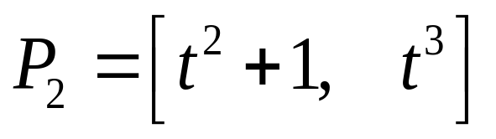
曲线段之间的连续性
练习：证明如下的两条三次曲线段具有C¹连续性，但没有G¹连续性，并画出两条曲线段。

Slide 21
曲线与约束的关系
曲线段可以用端点、切向量和曲线段之间的连续性等约束条件来定义
两个端点和两端点处的切向量定义Hermite曲线；
两个端点和另外两个控制端点切向量的点定义的Bezier曲线；
由四个控制顶点定义的样条曲线。

Slide 22
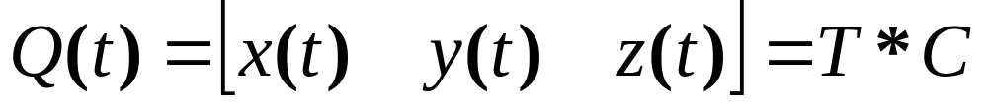



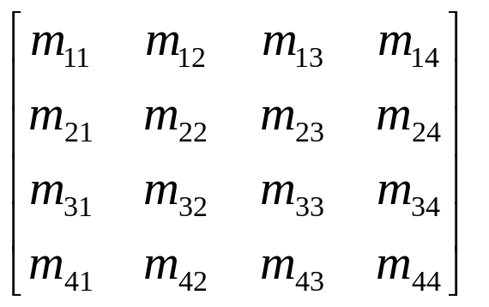
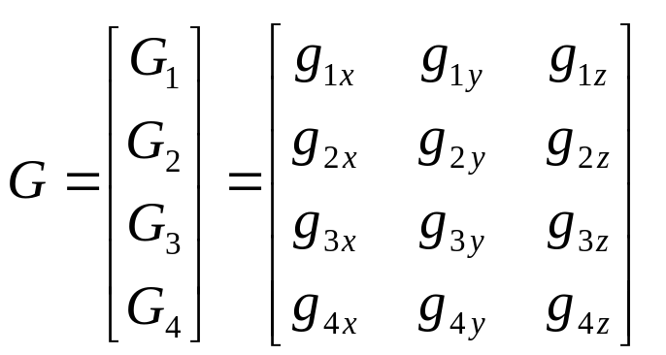
如何确定曲线的约束条件
拆分
为四个元素的几何约束行向量矩阵
为基矩阵

Slide 23
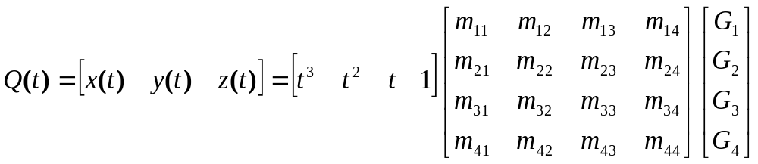
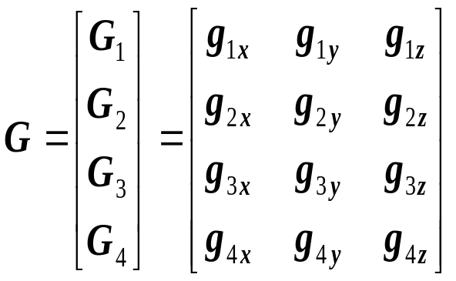
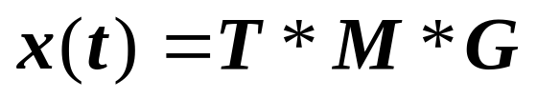
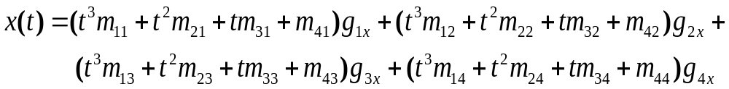
如何确定曲线的约束条件
展开

Slide 24


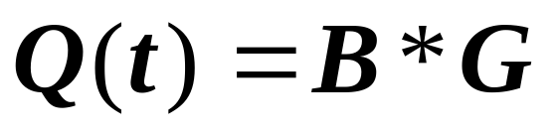
如何确定曲线的约束条件
曲线是几何矩阵中约束元素的加权和。每个权都是关于 的三次多项式，称为调和函数,记为
于是

Slide 25
第五章 曲线和曲面
5.1 曲线的生成
  5.1.1 参数曲线基础
  5.1.2 三次参数曲线
  5.1.3 Hermite曲线
  5.14 Bezier曲线
  5.1.5 B样条曲线
5.2 曲面的生成

Slide 26
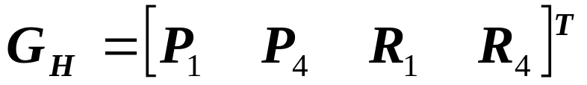
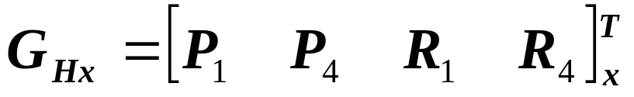
Hermite 曲线
由端点P₁、P₄和端点处切向量R₁、R₄的约束确定 ，其几何矩阵为
仅讨论其x分量

Slide 27

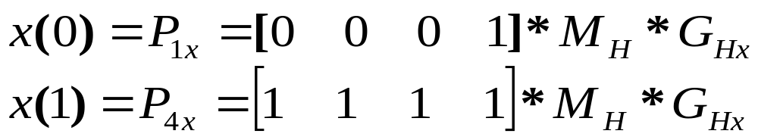

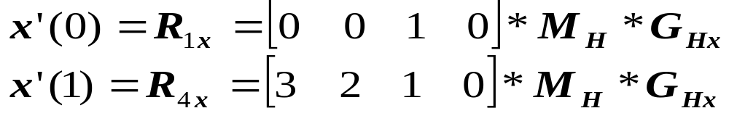
Hermite 曲线

Slide 28
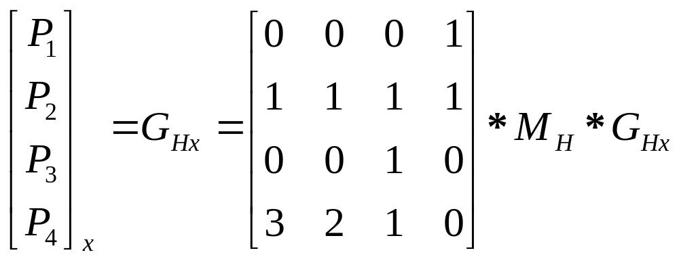
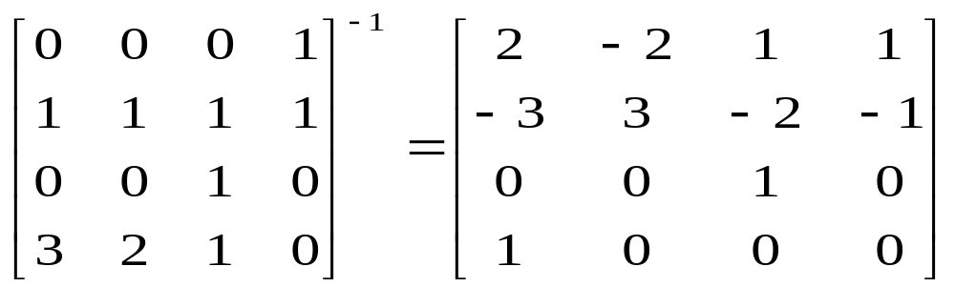

Hermite 曲线

Slide 29
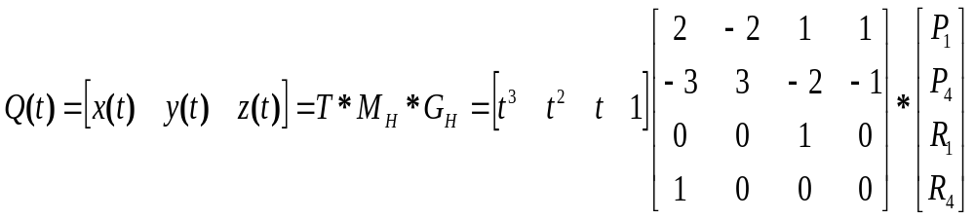
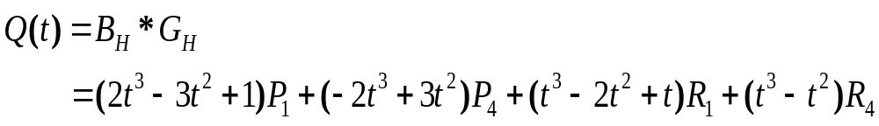
Hermite 曲线

Slide 30
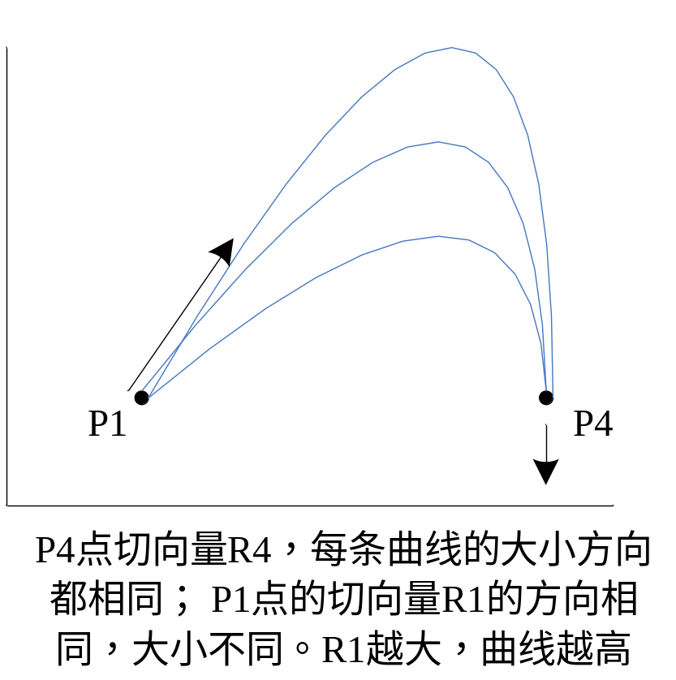
Hermite 曲线
Hermite 曲线完全插值控制点（2个，P1、P4）。切向量对曲线的影响如图
两段Hermite曲线连接，可以轻易实现光滑连续。

Slide 31

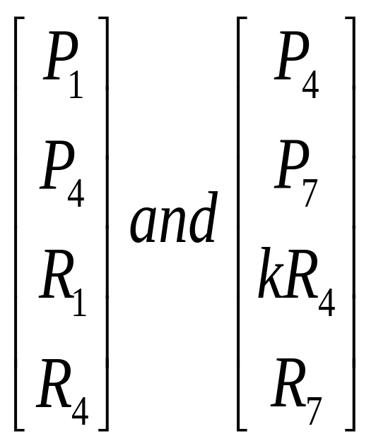
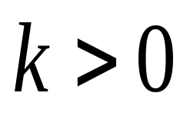
Hermite 曲线
两段Hermite曲线 连续

Slide 32
Hermite 曲线
绘图过程
给定两个端点和端点处切向量，利用M矩阵, t = 0 : step : 1，计算中间点P，依次连线, 构成最后曲线

Slide 33
Hermite 曲线
练习
假定一条三次Hermite曲线的两个端点P1=<0,1>,P4=<3,0>,端点处切向量R1=<0,1>,R4=<-3,0>，请写出Hermite多项式形式，并绘出最后曲线，改变切向量，观察曲线形状变化。

Slide 34
第五章 曲线和曲面
5.1 曲线的生成
  5.1.1 参数曲线基础
  5.1.2 三次参数曲线
  5.1.3 Hermite曲线
  5.14 Bezier曲线
  5.1.5 B样条曲线
5.2 曲面的生成

Slide 35
Bezier曲线
Hermite曲线需要知道起点、终点的切矢，这在实际工作中很难确定，如果将切矢用位置矢量来代替，问题就会迎刃而解，Bezier就是从这点入手的。 Bezier曲线是法国雷诺公司在设计汽车外形时提出的。
对于三次Bezier曲线，给出4个型值点(控制点)，曲线的起点、终点（必须经过的点），另外两个型值点控制Bezier曲线在起点和终点之间的形状。
。

Slide 36
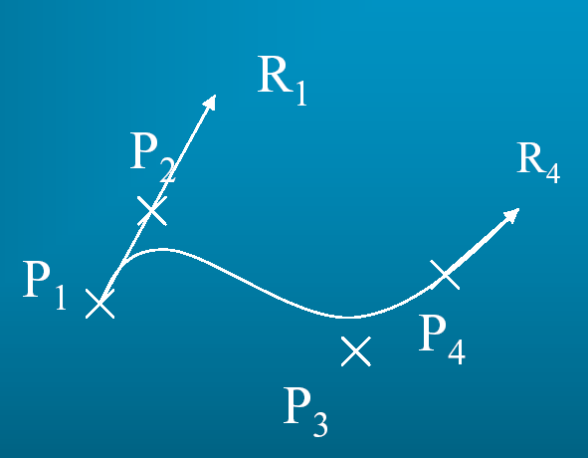
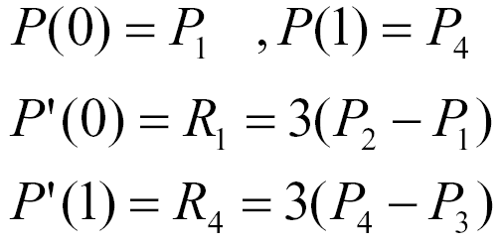
Bezier曲线
通过给定两个不在曲线上的中间点来间接地确定端点切向量
Notes:
1、Bezier曲线经常用于汽车设计；

Slide 37
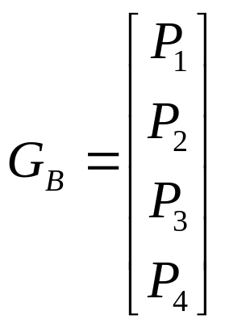
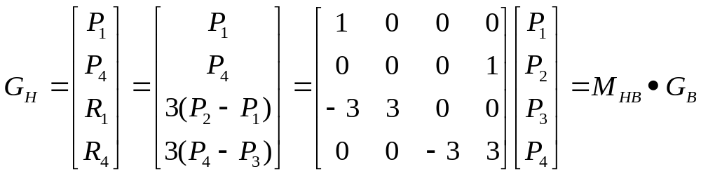
Bezier曲线
由此我们可以构造Bezier曲线的几何向量：
可以导出Hermite几何向量与Bezier几何向量之间的关系：

Slide 38
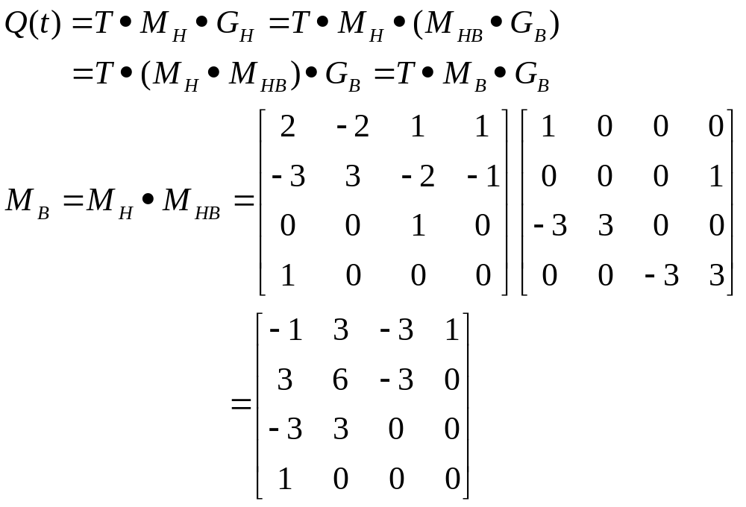
Bezier曲线
由此我们可以构造Bezier曲线：

Slide 39
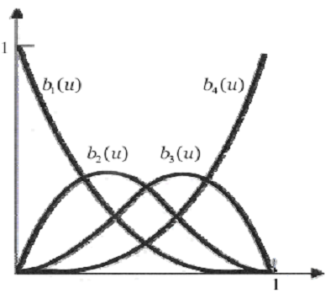
Bezier曲线
由此我们可以构造Bezier曲线：
其中作为权函数的4个
多项式T·M_{B}称为
Bernstein函数
b₁(t)
b₄(t)
b₂(t)
b₃(t)

Slide 40
Bezier曲线
P₁
P(t)
P₂
＝
b₁(t) b₂(t) b₃(t) b₄ (t)
P₃
P₄
=
b₁(t) P₁ + b₂(t) P₂ + b₃(t) P₃ + b₄(t) P₄
Bezier曲线的性质：
1. R₁和R4的大小及方向可以直接看出，便于控制曲线的形状。

Slide 41
Bezier曲线
Bezier曲线的性质：
2. 凸包(壳）性
Bezier曲线一定在由P₁P₂P₃P₄四个端点确定的凸四边形(称为Bezier特征多边形）内（便于对曲线进行剪切）。
3. 对称性
n次Bezier曲线，如果端点不变，而将端点的次序颠倒，则曲线的走向相反，而形状保持不变。
4. 几何不变性
Bezier曲线的形状仅与Bezier特征多边形的各顶点的相对位置有关，而与坐标系的选择无关。

Slide 42
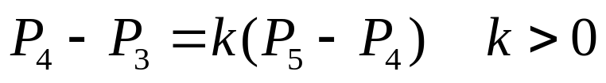
Bezier曲线的连接
P₃，P₄，P₅三点互异且共线就能保证两段Bezier曲线段光滑连接（G¹连续），即：
k=1，C¹连续
P₂
P₃
P₄
P₇
P₁
P₅
P₆

Slide 43
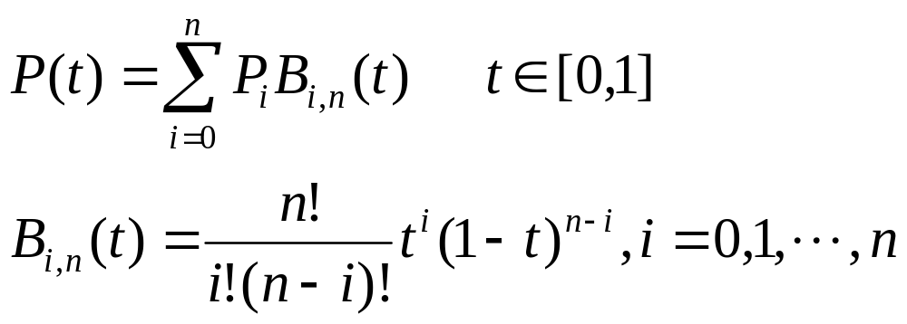
Bezier曲线
n阶Bezier曲线有一个统一的表达式，可以写作：

Slide 44
Bezier曲线
练习：给定四个控制点P1(0,0,0)、P2(1, 1, 1)、P3(2,-1,-1)、P4(3,0,0)，构造Bezier曲线，并计算t = 0 , t = 1, t = 1/3，t= 2/3处的值。

Slide 45
第五章 曲线和曲面
5.1 曲线的生成
  5.1.1 参数曲线基础
  5.1.2 三次参数曲线
  5.1.3 Hermite曲线
  5.14 Bezier曲线
  5.1.5 B样条曲线
5.2 曲面的生成

Slide 46
B样条曲线
Bezier曲线有很多优点，例如Bezier曲线具有凸包性，容易改变形状（便于控制），容易做到C¹、G¹连续（外观性和直观性好），但是：
Bezier曲线不具备局部可修改性。B_{i,n}(t)在（0，1）开区间内都都不为0，改变某一个特征点对整条曲线形状都有影响。

Slide 47
B样条曲线
72~74年提出了B样条曲线，对Bezier曲线进行改进，用B样条基函数替代了Bernstein基函数。 B样条曲线克服了Bezier曲线的不足，同时保留了Bezier曲线的直观性和凸包性，并且可以进行局部修改。从而成了工程设计中更常用的一种拟合曲线。
Q₂

Slide 48
B样条曲线
B样条通常用m +1个控制点
（P₀、P₁、…P_{m}）产生m-2个曲线段
(Q₃、Q₄、…Q_{m}), m >= 3。
B样条曲线一般不过控制点。

Slide 49
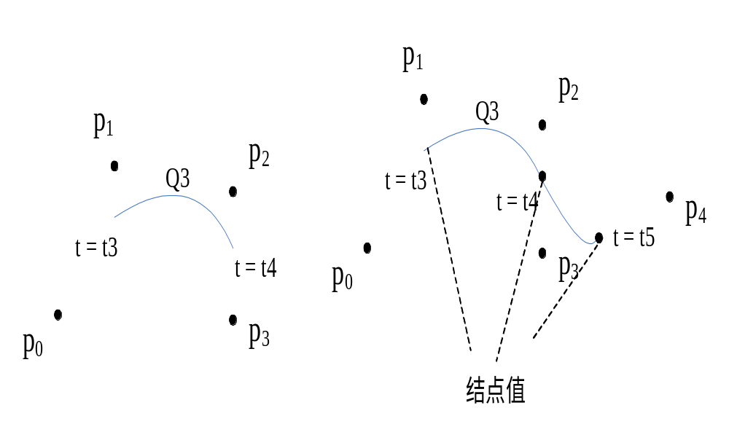
B样条曲线
Notes:
t3 = 0,t4=1,t5=2

Slide 50
B样条曲线
若要产生封闭曲线，结尾处重复使用P₀~P₂。即P₀ P₁ P₂…P_{m} P₀ P₁ P₂.

Slide 51
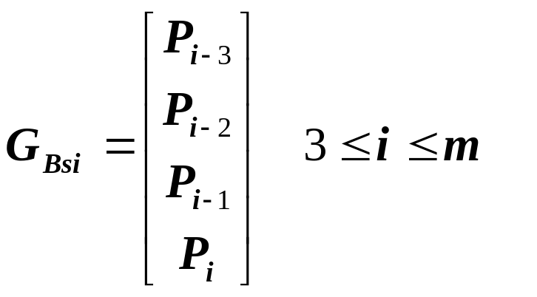
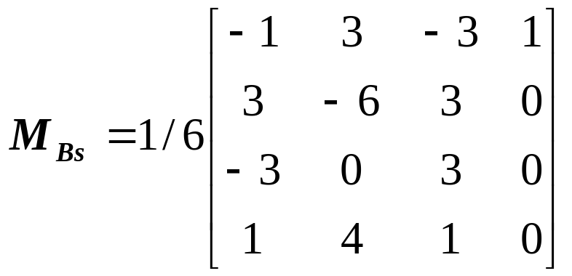
B样条曲线

Slide 52
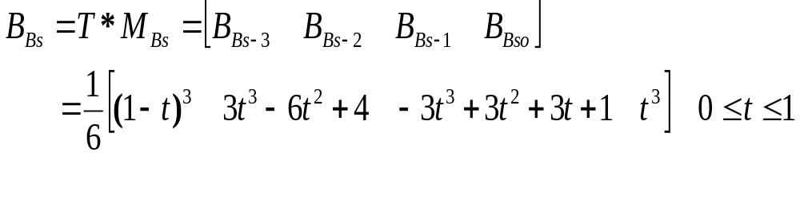
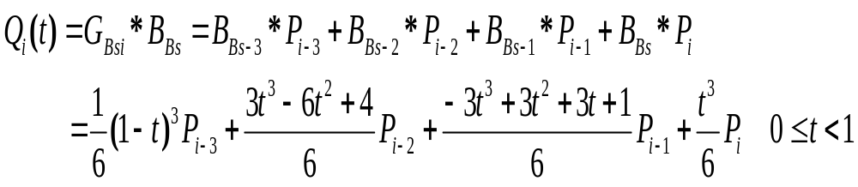
均匀B样条曲线

Slide 53
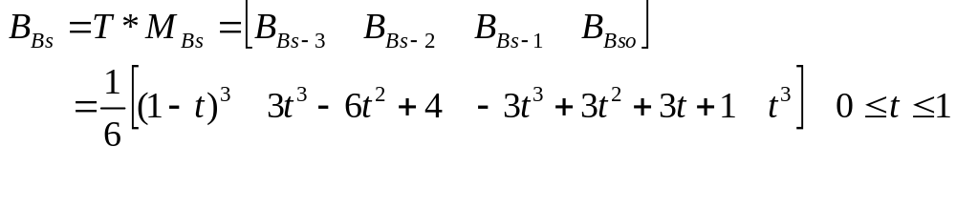
B样条曲线
四点加权求和，调和函数非负且和为1 ，具有凸壳特性。

Slide 54
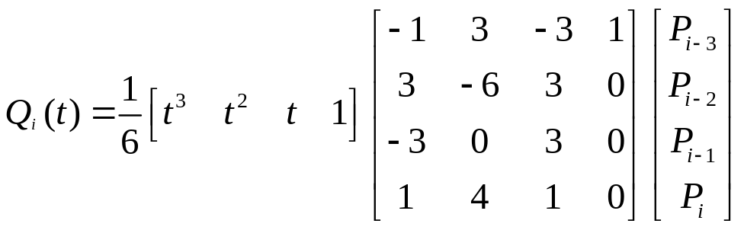
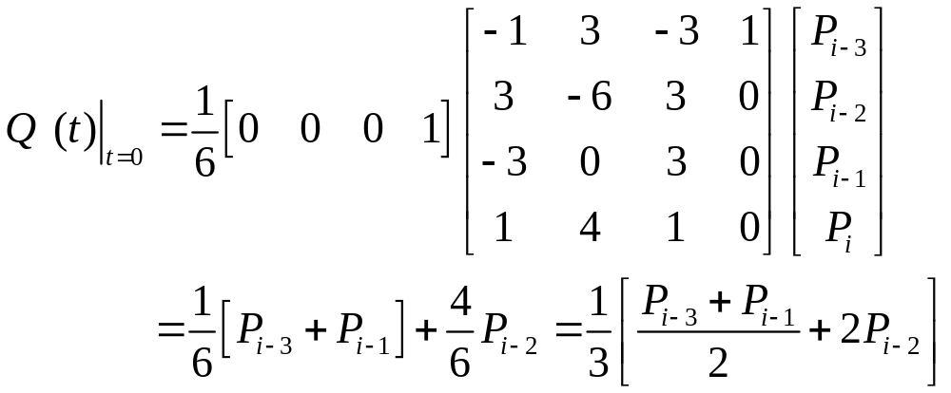
B样条曲线的性质
B样条曲线的性质：
1. 端点性质

Slide 55
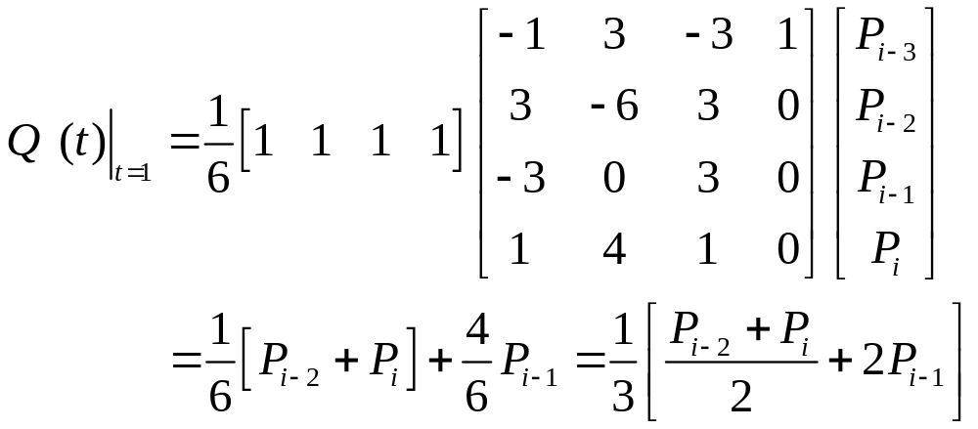
B样条曲线的性质
B样条曲线的性质：
1. 端点性质
Pi＋3
对于P_{i-3}、 P_{i-2} 、 P_{i-1} 、 P_{i} 4个端点，可生成靠近
P_{i-2} 、 P_{i-1} 两个型值点的一段B样条，再增加1个型值点，可利用P_{i-2} 、 P_{i-1} 、 P_{i}、 P_{i＋1} 4个端点再产生一段B样条，依次类推可以生成整个3次B样条。

Slide 56
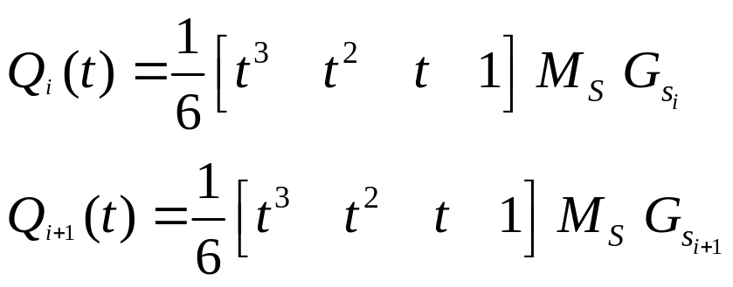
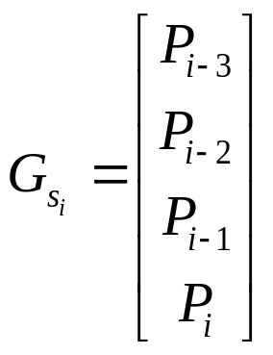
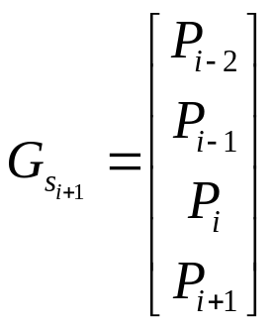
B样条曲线的性质
P_{i-1}
P_{i-2}
P_{i}
P_{i-3}
P_{i+1}
2. B样条在连接点处的连续性

Slide 57


B样条曲线的性质
求出它们在连接点处的位置矢量、切矢、二阶导数。

Slide 58

B样条曲线的性质
二阶导数

Slide 59
B样条曲线的性质
3. 局部性
每一段B样条由4个控制点的位置矢量组成，改变其中的一个控制点，最多影响4条B样条曲线的位置，因此可对B样条曲线进行局部修改。
4.可扩展性
增加1个型值点（控制点），可再增加一段B样条，且新增加的B样条与原曲线在连接点处仍是C²连续。

Slide 60
三种曲线的比较与转换
比较
 | Hermite | Bezier | B样条
凸壳性 | 无 | 有 | 有
局部可修性 | 无 | 无 | 有
端点性 | 完全过型值点 | 部分过型值点 | 不过型值点
固有连续性 | C0、G⁰ | C⁰、G⁰ | C²、G²
容易达到的连续性 | C¹、G¹ | C¹、G¹ | C²、G²
直观性 | 差 | 好 | 好

Slide 61

三种曲线的比较与转换
转换
在实际应用中，常常需要对三种曲线表示方法进行转换，而且这三种曲线表示方法之间也能够进行相互转换：
例如：已知M_{H}、G_{H}，可以求出G_{B} 、G_{S}

Slide 62

三种曲线的比较与转换
同样道理，已知这三种曲线的任意一个几何矩阵，都能
推导出另外两种形式的几何矩阵

Slide 63
作业
试求两端Hermite曲线达到C¹、G¹连续的条件。
证明两段曲线段 r(t)=(t²-2t,t)和
g(t)=(t²-1,t+1) 能够达到C¹、G¹连续。
3. 已知4点P₁(0,0,0)、P₂(1,1,1)、
P₃(2,-1,-1)、P₄(3,0,0)，用其作为特征多边形分别构造一条Bezier曲线、一条B样条曲线，并分别计算参数为0、1/3、 2/3、1时它们各自的位置矢量。

Slide 64
OpenGL中曲线的绘制
1.已知4个控制点P₁(-4.0, -4.0, 0.0 )、P₂(-2.0, 4.0, 0.0 )、 P₃(2.0,-4.0, 0.0 )、P₄(4.0,4.0, 0.0 )，画一条三次Bezier曲线。

Slide 65
OpenGL中Bezier曲面的绘制
OpenGL中Bezier曲面定义的函数为：
void glMap1{fd}(GLenum target,TYPE t1,TYPE t2,GLint tstride, GLint order,const TYPE *points);
函数的第一个参数target指出控制顶点的意义,如GL_MAP1_VERTEX_3表示生成顶点坐标三元组，还可以生成纹理坐标和颜色值;参数points指针可以指向控制点集等; 参数t1和t2，指明变量t的范围，t一般从0变化到1;参数stride表示跨度，指定了控制点数组中顶点之间的浮点值数量，即两个控制点间的偏移量，比如控制点集ctrlpoints[4][3]的跨度就为3，即单个控制点的坐标元素个数；参数order是次数加1，叫阶数，与控制点数一致。
曲线定义后，必须要启动，才能进行下一步的绘制工作。启动函数是glEnable()，其中参数与glMap1*()的第一个参数一致。
OpenGL中Bezier曲线坐标计算的函数形式如下：
void glEvalCoord1{fd}[v](TYPE t);
产生曲线坐标值并绘制。参数t是定义域内的值，这个函数调用一次只产生一个坐标。

Slide 66
第五章 曲线和曲面
5.1 曲线的生成
  5.1.1 参数曲线基础
  5.1.2 三次参数曲线
  5.1.3 Hermite曲线
  5.14 Bezier曲线
  5.1.5 B样条曲线
5.2 曲面的生成
  5.2.1 双三次曲面
  5.2.2 Hermite曲面
  5.2.3 Bezier曲面

Slide 67
第五章 曲线和曲面
5.1 曲线的生成
  5.1.1 参数曲线基础
  5.1.2 三次参数曲线
  5.1.3 Hermite曲线
  5.14 Bezier曲线
  5.1.5 B样条曲线
5.2 曲面的生成
  5.2.1 双三次曲面
  5.2.2 Hermite曲面
  5.2.3 Bezier曲面

Slide 68


双三次参数曲面
双三次参数曲面是三次参数曲线的推广
  三次参数曲线的一般形式为：
为了定义方便，将t换成s，得到：
若G中的点在三维空间中沿某条以t为参数的路径变化，则可以定义双三次曲面：

Slide 69



双三次参数曲面
双三次参数曲面表示形式的推导
  考虑 为三次参数曲线，则：
对其转置表示：
则双三次曲面可表示为：

Slide 70



双三次参数曲面
则：

Slide 71
第五章 曲线和曲面
5.1 曲线的生成
  5.1.1 参数曲线基础
  5.1.2 三次参数曲线
  5.1.3 Hermite曲线
  5.14 Bezier曲线
  5.1.5 B样条曲线
5.2 曲面的生成
  5.2.1 双三次曲面
  5.2.2 Hermite曲面
  5.2.3 Bezier曲面

Slide 72




Hermite曲面
Hermite曲面由一个4*4的几何矩阵 定义
  考虑Hermite曲线：
不是常量，是关于t的函数：

Slide 73


Hermite曲面
则：

Slide 74
第五章 曲线和曲面
5.1 曲线的生成
  5.1.1 参数曲线基础
  5.1.2 三次参数曲线
  5.1.3 Hermite曲线
  5.14 Bezier曲线
  5.1.5 B样条曲线
5.2 曲面的生成
  5.2.1 双三次曲面
  5.2.2 Hermite曲面
  5.2.3 Bezier曲面

Slide 75

Bezier曲面
Bezier双三次曲面的公式推导与Hermite曲面的一样：

Slide 76
OpenGL中曲面的绘制
OpenGL中Bezier曲面定义的函数为：
void glMap2{fd}(GLenum target,TYPE t1,TYPE t2,GLint tstride, GLint torder, TYPE s1,TYPE s2,GLint sstride, GLint sorder,const const TYPE *points);
函数的第一个参数target指出控制顶点的意义,如GL_MAP2_VERTEX_3表示生成顶点坐标三元组;参数points指针可以指向控制点集等; 参数t1和t2，指明变量t的范围，t一般从0变化到1;参数s1和s2，指明变量s的范围，s一般从0变化到1;参数tstride表示跨度，指定了控制点数组中t方向顶点之间的浮点值数量，即两个控制点间的偏移量，比如控制点集ctrlpoints[4][4][3]的跨度就为3；参数torder是次数加1，叫阶数，与控制点数一致；参数sstride表示跨度，指定了控制点数组中s方向顶点之间的浮点值数量，即两个控制点间的偏移量，比如控制点集ctrlpoints[4][4][3]的跨度就为12；参数sorder是次数加1，叫阶数，与控制点数一致。
曲线定义后，必须要启动，才能进行下一步的绘制工作。启动函数是glEnable()，其中参数与glMap2*()的第一个参数一致。
使用高层函数来定义网格：
void glMapGride2{fd}[v](GLint tn,TYPE t1,TYPE t2,GLint sn,TYPE s1,TYPE s2);
建立一个2D映射网格，tn和sn指定了t和s方向网格划分的数量。
使用点或直线计算网格：
void glEvalMesh2(GLenum mode,GLint t1,GLint t2,GLint s1,GLint s2);
计算2D点或直线的网格，mode指定网格应该被计算为点（GL_POINT）、直线（GL_LINE）或填充表面（GL_FILL）。

Slide 77
OpenGL中曲面的绘制
1.已知16个控制点定义如下：GLfloat ctrlpoints[4][4][3] = {
{{-1.5, -1.5, 2.0}, {-0.5, -1.5, 2.0},
{0.5, -1.5, -1.0}, {1.5, -1.5, 2.0}},
{{-1.5, -0.5, 1.0}, {-0.5, 1.5, 2.0},
{0.5, 0.5, 1.0}, {1.5, -0.5, -1.0}},
{{-1.5, 0.5, 2.0}, {-0.5, 0.5, 1.0},
{0.5, 0.5, 3.0}, {1.5, -1.5, 1.5}},
{{-1.5, 1.5, -2.0}, {-0.5, 1.5, -2.0},
{0.5, 0.5, 1.0}, {1.5, 1.5, -1.0}}
};
画3D Bezier曲面。

